Slide 1


Készítette: Zámbó Illés

Slide 2



Slide 3

A MikroTik egy lett vállalat, amelyet 1996-ban alapítottak routerek és vezeték nélküli internetszolgáltatói rendszerek fejlesztésére.
A MikroTik ma már a világ legtöbb országában hardvert és szoftvert biztosít az internetkapcsolathoz.
2002-ben úgy döntöttek, hogy saját hardvert készítenek, és megszületett a RouterBOARD márka. A cég Rigában, Lettország fővárosában található, és több mint 280 alkalmazottat foglalkoztat.

Slide 4
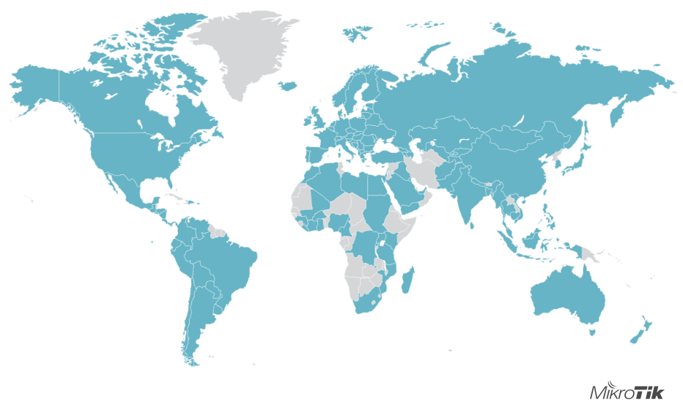
Több mint 500 forgalmazó és viszonteladó 145 országban, akik a MikroTik megoldásokat értékesítik és támogatják.

Slide 5

MikroTik Academy
Program olyan oktatási intézmények számára létesült, mint pl: egyetemek, műszaki iskolák, főiskolák, szakiskolák és egyéb oktatási intézmények.
Több mint 500 egyetem és 750 oktató már csatlakoztak.
Ilyen oktató például: Varga József tanárúr is.

Slide 6
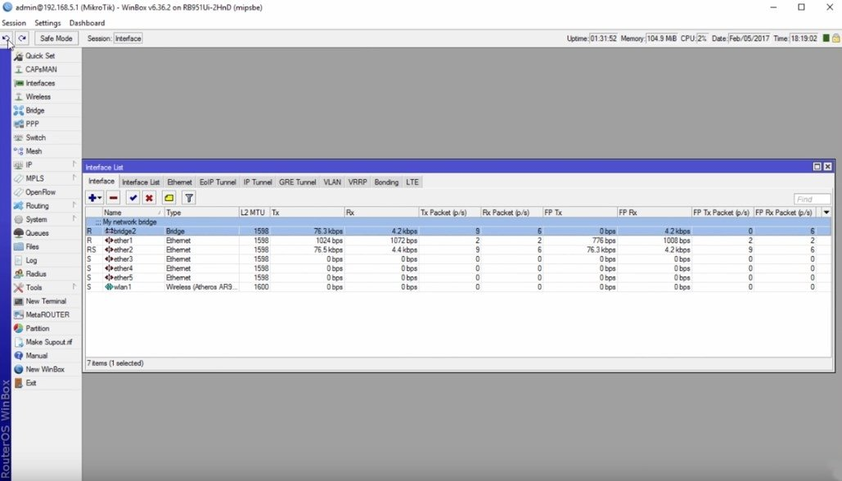


A MikroTik vásárlói közé tartozik:
Ezeken kívül a Bajai Szakképzési Centrum Türr István Technikum és Varga József tanárúr

Slide 7



ÉS

Slide 8

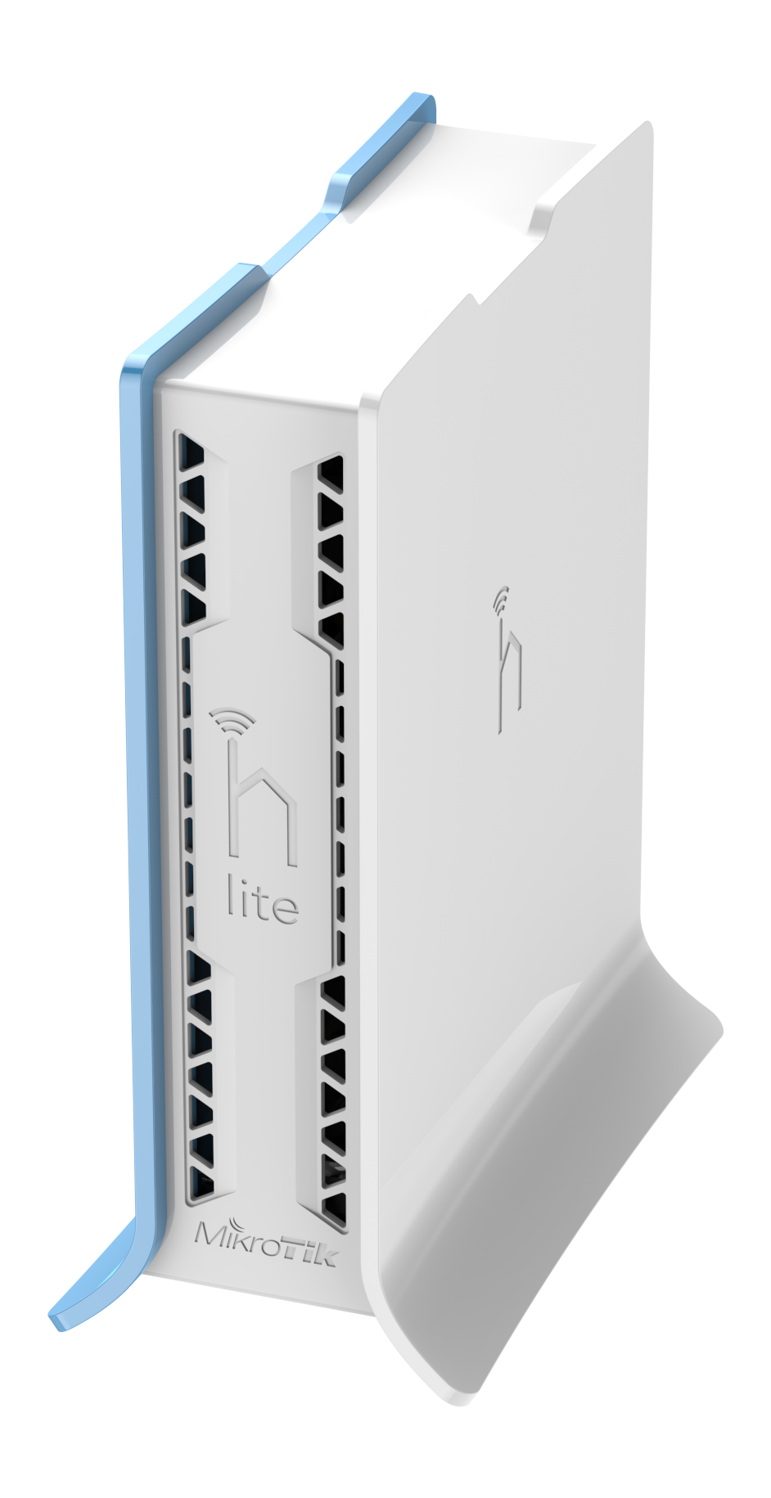
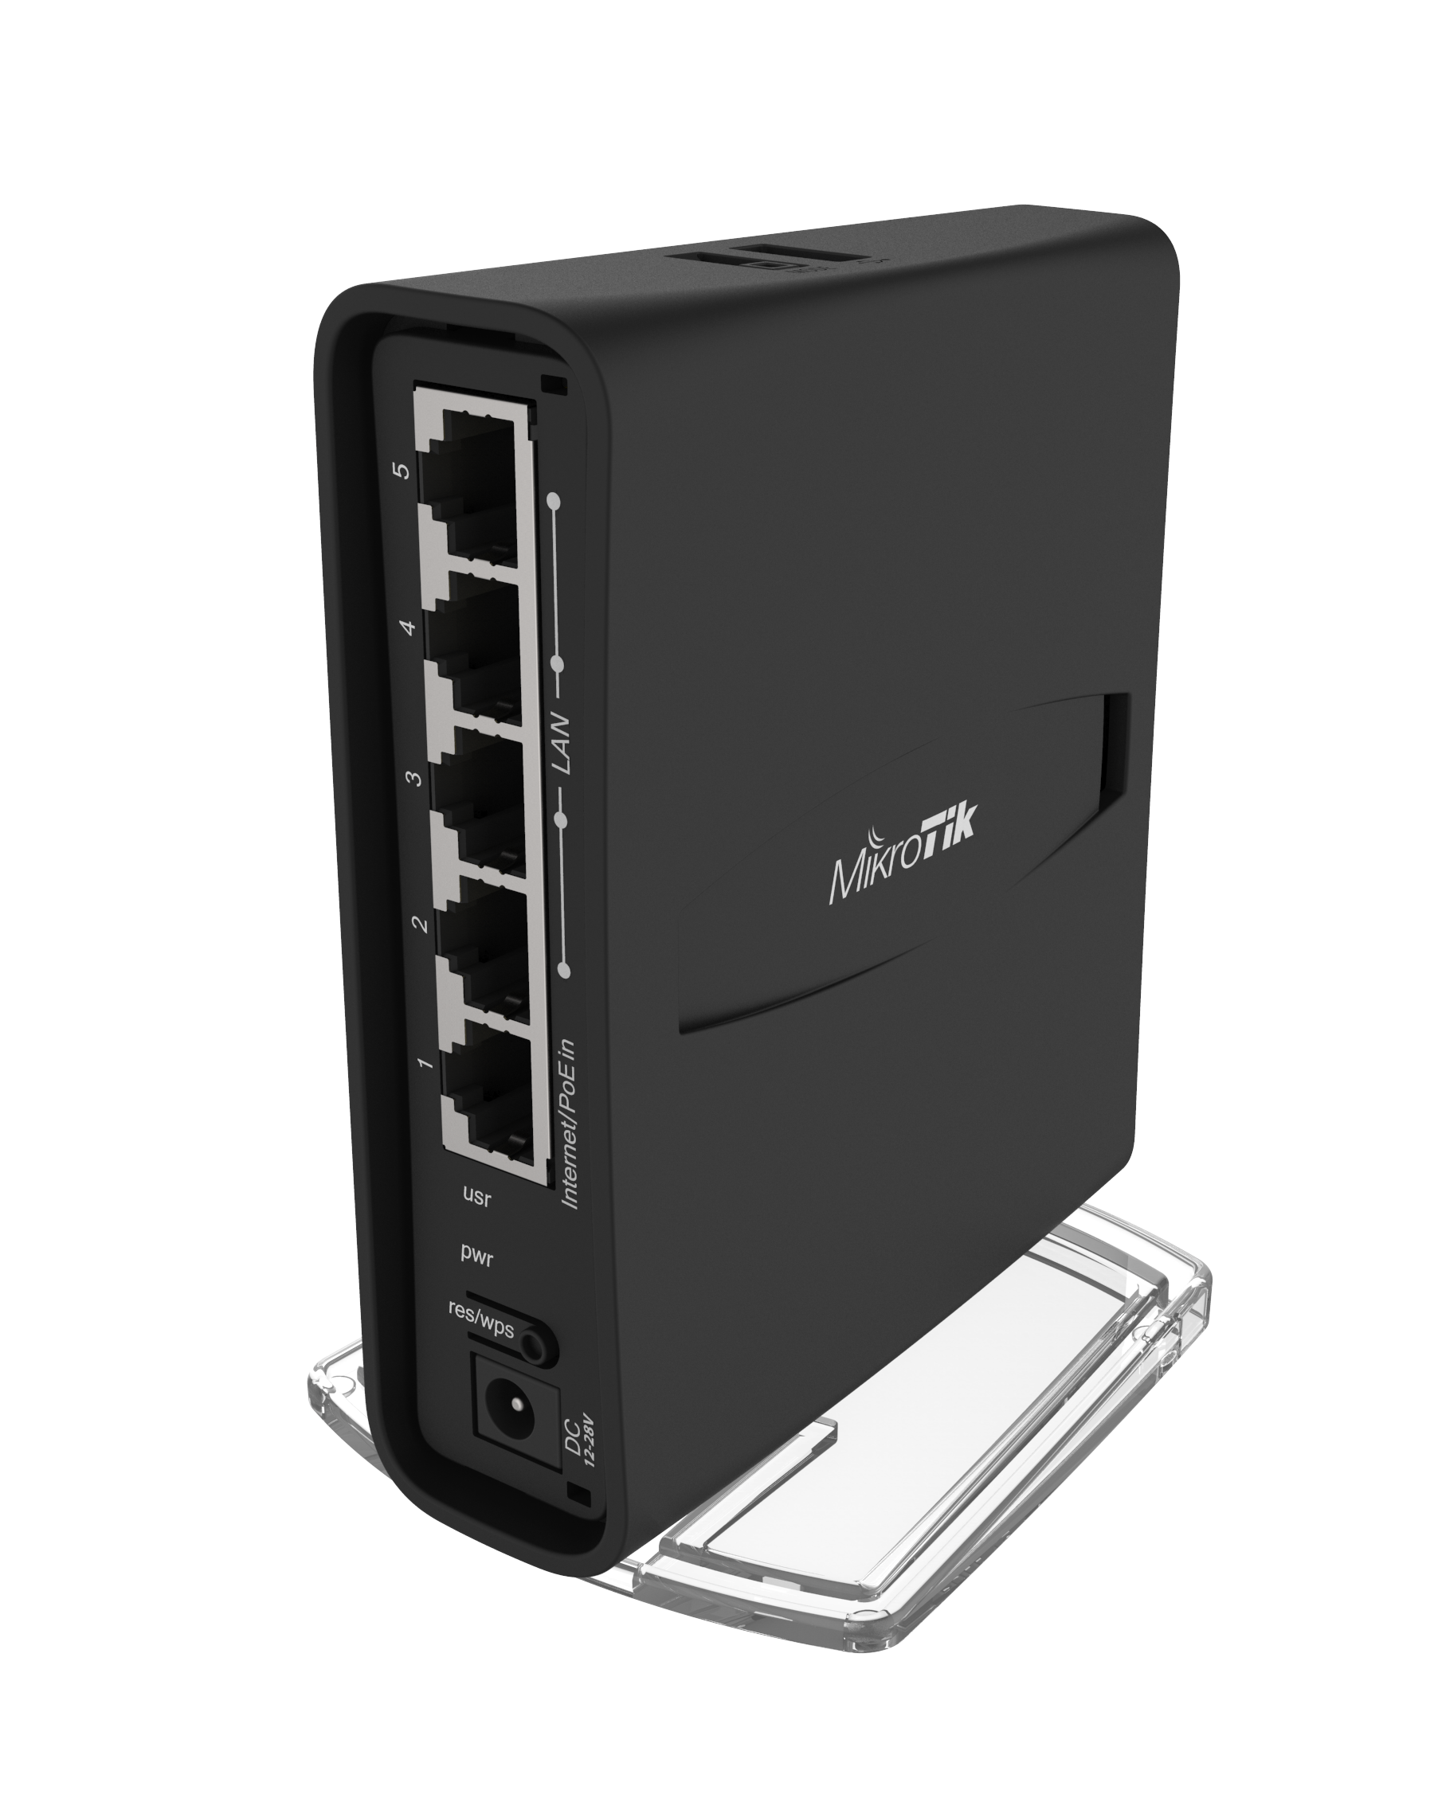
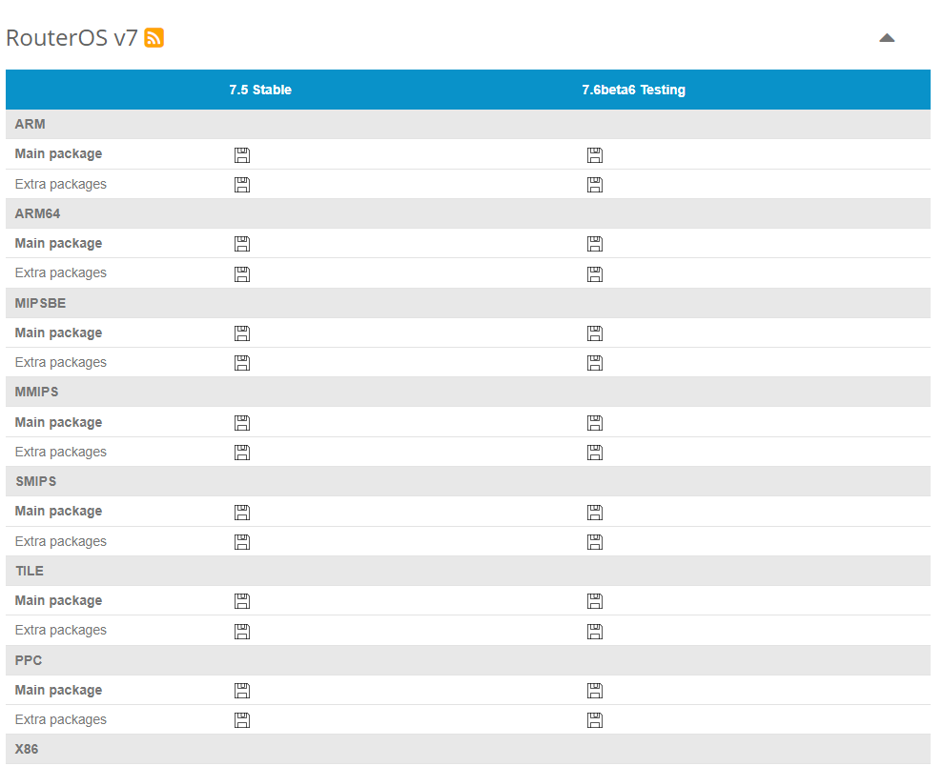
A MikroTik RouterOS a MikroTik RouterBOARD hardver operációs rendszere.
A RouterOS támogatja a többmagos és több CPU-s számítógépeket.

Slide 9
A RouterOS hatékony, mégis könnyen megtanulható parancssori konfigurációs felülettel rendelkezik, integrált szkriptelési lehetőségekkel.
Következő módokon lehet konfigurálni:
Winbox
CLI Telnettel, SSH-val, helyi konzollal és soros konzollal
API saját eszközök programozásához
Webes felület

Slide 10
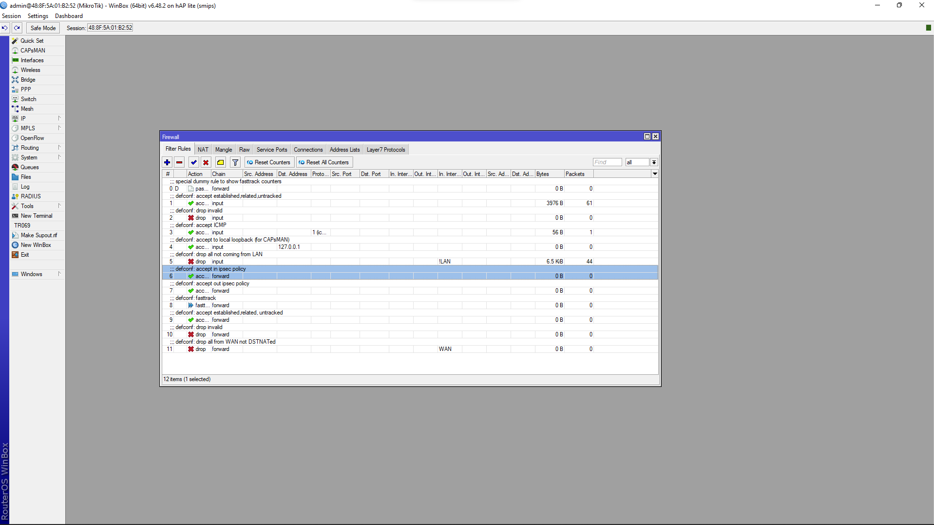
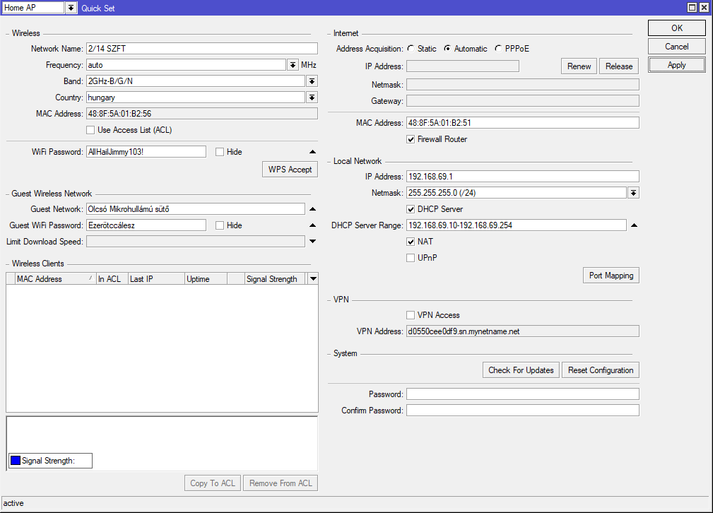
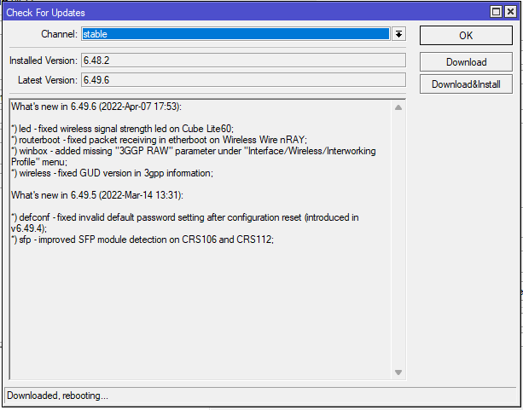
Winbox

Slide 11
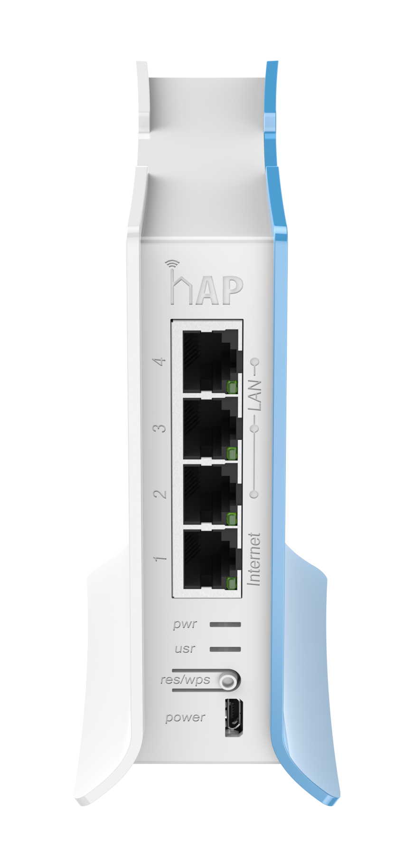
Mikrotik hap lite

Slide 12
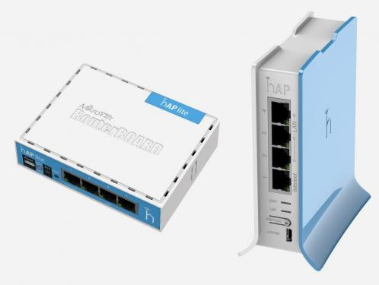
Mikrotik hap lite
Típus | Wifi Router
WAN portok száma | 1 db WAN
WAN sebesség | 10/100 MBPS
LAN portok száma | 3 db LAN
LAN sebesség | 10/100 MBPS
Vezeték nélküli frekvenciák | 2,4 GHz
Antennák száma | 1 db
Antennák típusa | Belső antenna
Wifi szabvány | IEEE 802.11b - 2.4GHz IEEE 802.11g - 2.4GHz IEEE 802.11n - 2.4GHz
2,4 GHz sebesség (max) | 600Mbps
Típus | Vezeték nélküli
Vezeték nélküli hálózat | b/g/n
2.4 GHz-es kapcsolat | Igen
5 GHz-es kapcsolat | Nem
LAN | 3
Max. LAN sebesség | 100 Mbps
WAN | 1
Max. WAN sebesség | 100 Mbps
Antenna teljesítmény | 1,5 dBi
Működési hely | Beltéri
PoE | Nem
Titkosítási szabvány | WPA2

Slide 13
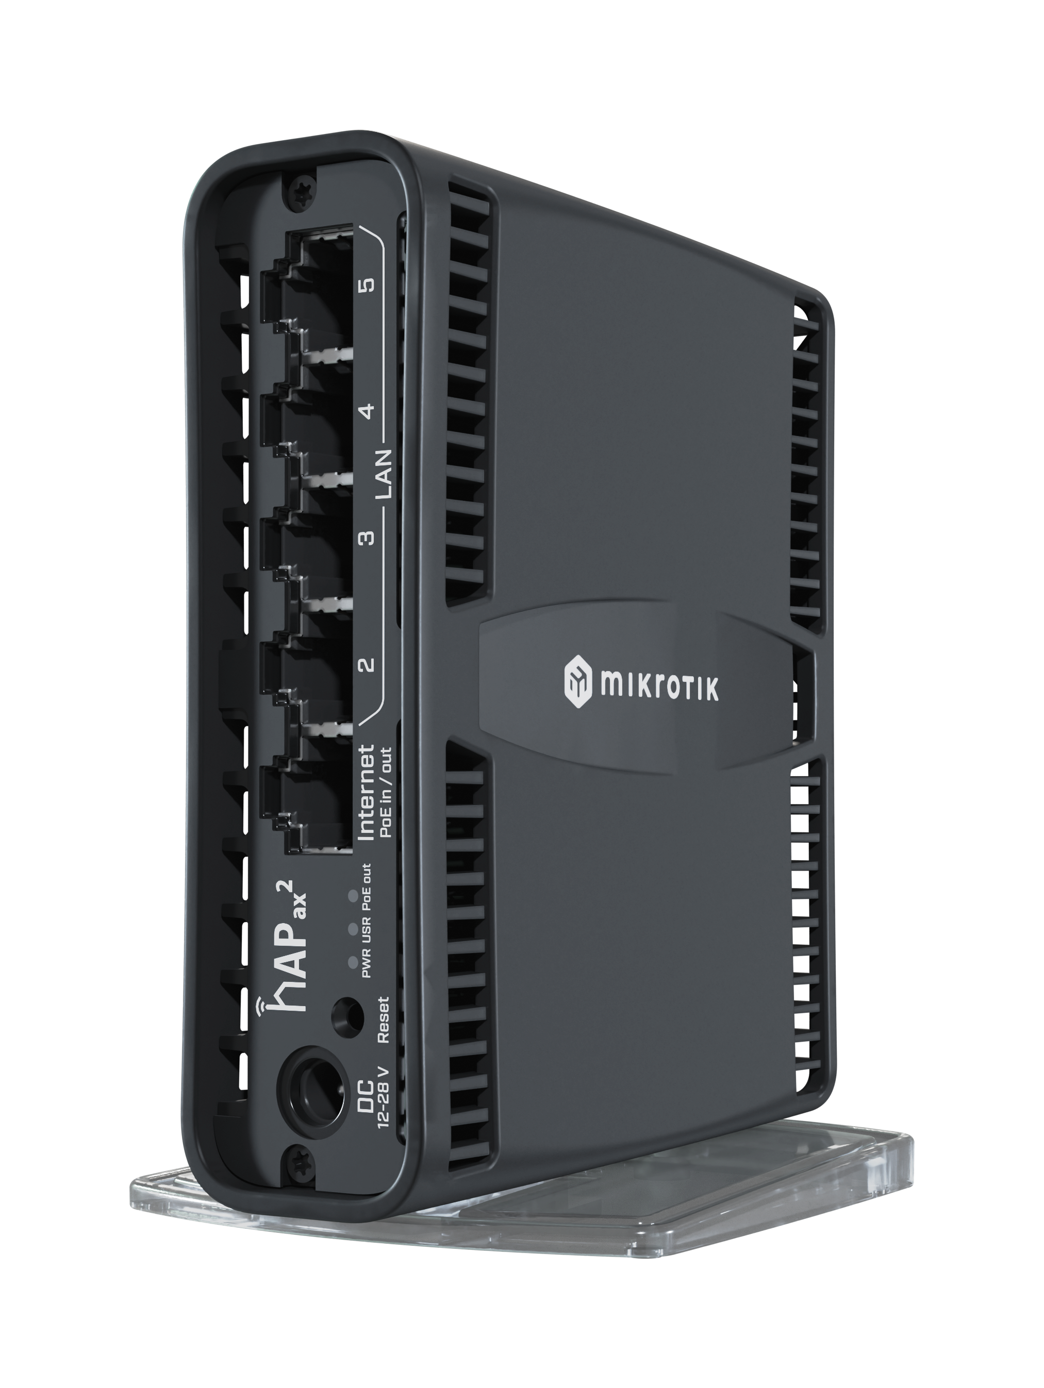
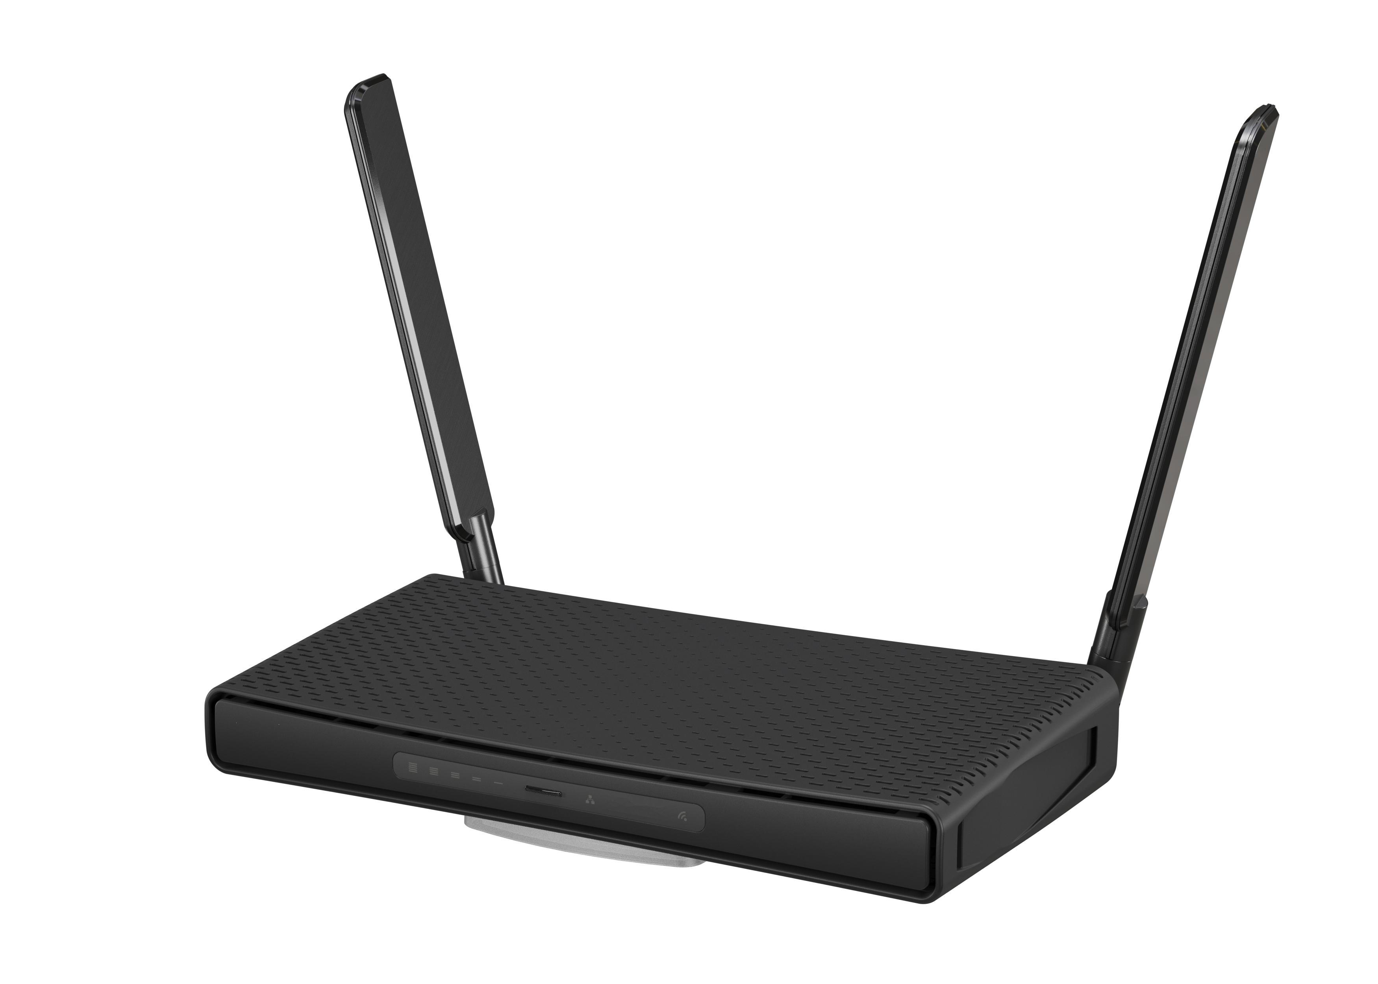
Még pár mikrotik termék
hAP ax2
hAP ac2
hAP ac3

Slide 14
Források
https://mikrotik.com/
https://www.arukereso.hu/router-c3144/mikrotik/hap-lite-tc-rb941-2nd-tc-p308811773/
https://firstshop.hu/mikrotik-rb941-2nd-tc-hap-lite-router-3x-10100-lan-24ghz-wireless-bgn-integralt-antenna-p93735
https://bit.ly/3By3Fy2
http://www.jimmycomp.hu/
https://www.youtube.com/watch?v=dYpRhltO9ig&ab_channel=MikroTik

Slide 15
Köszönöm a figyelmet!!!

